Slide 1
觸控調光 IQ-LIGHT 製作
動手玩
IQ LIGHT&觸控調光LED
活動企劃：嘉義市自造教育中心

Slide 2
照明的演進
演進年代 | 使用設備
約西元前205~70萬年 | 元謀人時代開始始用“火”
約西元前5萬~5千年-舊石器時代 | 使用天然火源來引燃火把
約西元前7千~5千年-新石器時代 | 出現人工取火利用松枝做成照明用火把 出現使用簡單石器製作的油燈
西元前3千年 | 菲尼克斯人和伊時魯里亞人使用油性硬果外面包上一層油魯形成圓柱狀蠟蠋
西元前300年 | 使用蜜蠟製成類似今日蠟蠋
西元577年 | 中國發明火柴
西元800年 | 巴格達有使用煤油燈的記載
西元1820年 | 法國強巴歇列發明了三根綿線編成的蠋心，改良舊式蠟燭使燭心燃燒時自然鬆開並完全燃燒
西元1825年 | 法國舍夫勤爾和蓋一呂薩克獲得無煙石蠟硬脂蠟蠋的專利

Slide 3
照明的演進
演進年代 | 使用設備
西元1810年 | 英國人戴維利用兩根碳棒通電產生電弧發明電燭
西元1853年 | 波蘭發明家發明煤油燈
西元1854年 | 戈培爾使用碳化竹絲在真空玻璃樽下通電發光達400小時，但未申請專利
西元1856年 | 德國玻璃工匠蓋斯羅發明含汞蒸氣的真空玻璃管，通電會發光稱為蓋斯羅管，後因白熾燈普遍流行而停止研究。直至1934年物理學家康普頓螢光燈實驗結果，通用電氣公司著手發展
西元1874年 | 加拿大兩名電氣技師，在玻璃泡下充氮氣，讓通電的碳桿發光，並申請電燈專利，後將專利售予愛迪生。
西元1879年 | 愛迪生成功改良電燈，製作壽命達1200小時的白熾燈，加速工業革命，改變整個世界的生活模式
西元1962年 | 通用電氣公司的何倫亞克開發出有實際應用價值的可見光發光二極體

Slide 4
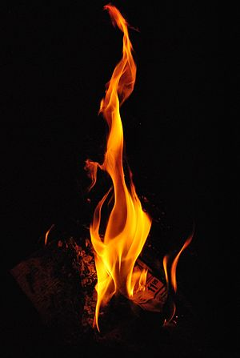
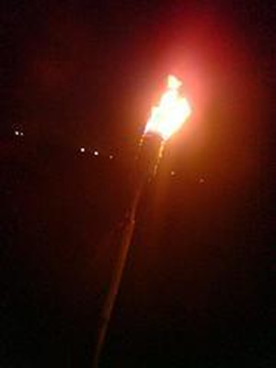



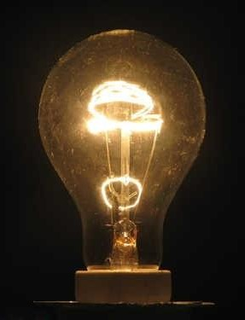
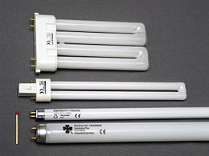
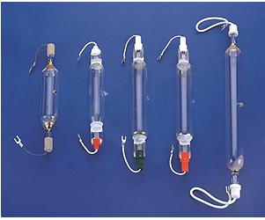
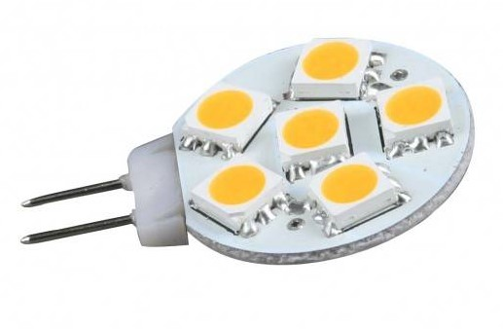
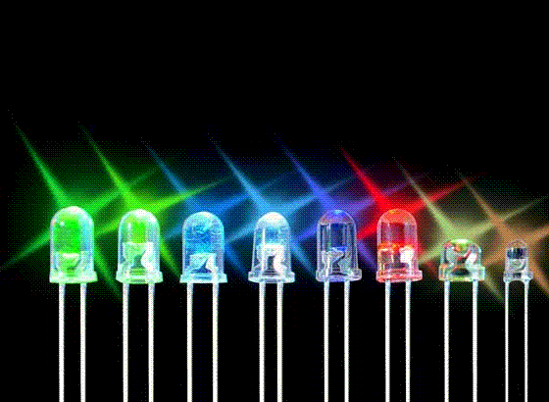
常用照明的種類
火 | 火把 | 蠟燭 | 煤油燈 | 煤氣燈
白熾燈 | 螢光燈 | 卥素燈 |  | 照明用LED

Slide 5
照明科技的發展
電燈泡（白熾燈）的原理理是利用電流把燈絲加到高溫（白熱化）而放光，90％ 的電能浪費在熱能的發散上，只有 10％ 用來發光，鎢絲燈的發光效率是 16 lm/W。當燈開著時，燈泡是會燙手的。因此用電燈泡來照明非常浪費電源。
日光燈又稱螢光燈，是使用電能去激活汞蒸氣（在氬氣中）形成電漿而發出紫外線，紫外線照射螢光燈玻璃管上的磷質，而發出可見光用於照明使用。在玻璃管的兩端裝有插口，以連接電源並固定螢光管的位置。螢光管必須設有鎮流器（又稱為「安定器」，ballast）。日光燈的發光效率是 60 lm/W，是白熱燈的 4 倍，能節省能源。2008 年起，澳洲已經全面禁止使用電燈泡（白熾燈），全國改用螢光燈。

Slide 6
照明科技的發展
發光二極體是半導體元件，是一種新型光源。改變所採用的半導體材料的化學組成，可使發光二極體發出不同波長的光線，進而可以產生不同顏色的光。
這是一種電致發光的現象，優點是發光效率高，達 100 ~ 120 lm/W，是白熱（熾）燈的 7 倍，且壽命長和不易破損。
在節省能源的大環境下，LED 有可能會是未來照明的首選，目前已廣泛的應用在電腦、 電視、平板、手機、電子儀器及交通信號燈等方面，亦加入了不少視覺藝術、娛樂及未來感的元素。

Slide 7
照明亮度的調整
早期的煤油燈、煤氣燈可利用旋鈕調整燈芯的吸油量或煤氣 進氣量來調整亮度。
電氣照明設備中，一般的螢光燈（包括省電燈泡）只有開與關兩段，無法具有亮度調整的功能。
白熾燈及卥素燈可藉由電子電路的觸發角來控制導通時間，用以調整亮度，唯發光效率較差。
ＬＥＤ燈可藉由調整脈波寬度（ＰＷＭ）來達到調整亮度的功能。

Slide 8
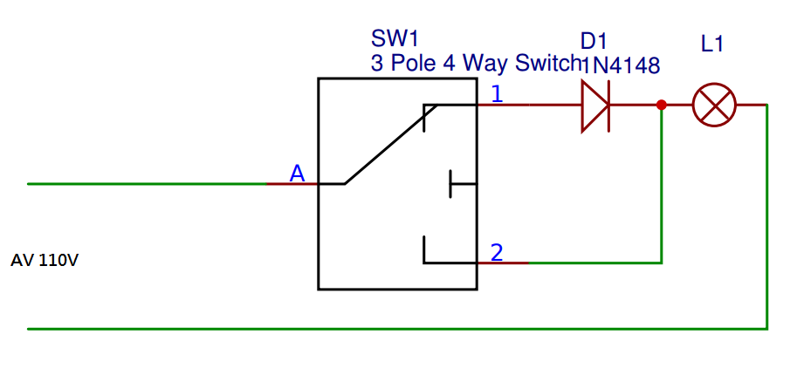
白熾燈與卥素燈的亮度調整
(一)白熾燈與卥素燈的亮度調整控制
白熾燈與卥素燈亮度的調整，最簡易的方式就是使用三段開關，
其中一段串接一個二極體（半波整流），其原理如下圖，只有全亮及半亮。

Slide 9
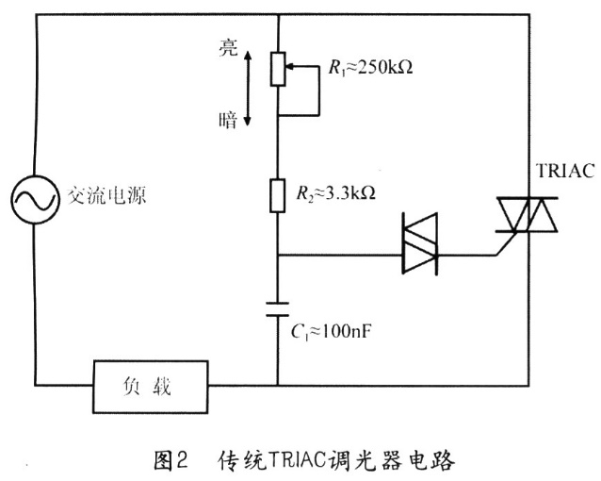
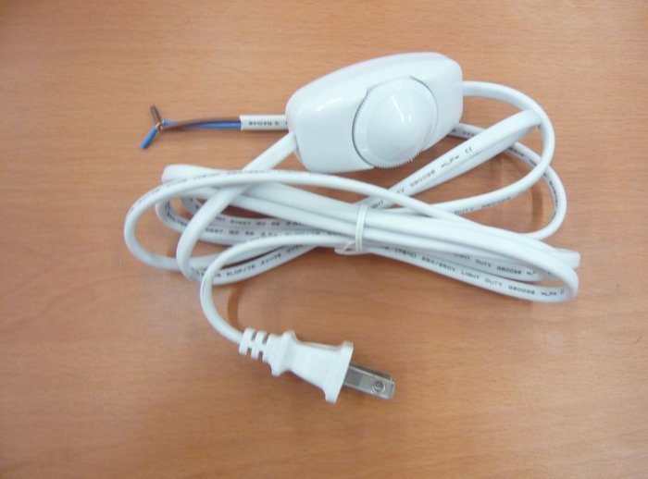
白熾燈與卥素燈的亮度調整
(一)白熾燈的亮度調整控制
隨半導技術的演進，普遍運用閘流體來
改變導通的觸發角度，讓白熾燈進入了
無段調光的時代，更能迎合各類需求。

Slide 10
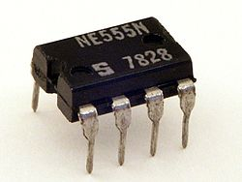
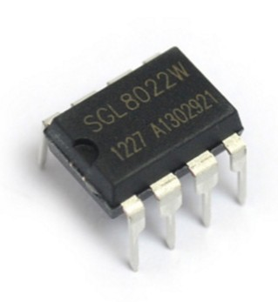
ＬＥＤ燈的亮度調整
(二)LED亮度調整控制
針對 LED 進行亮度的調整，最常用
的方式就是使用調整脈波寬度（ＰＷＭ）
的方式來調整亮度，以往最為首選的是
脈波產生器 555 的這顆 IC（積體電路）。
因應更多數的商業化照明或視覺性的
需求，LED 專用的調光控制ＩＣ被設計製
造出來。市售編號 SGL8022W的 LED 觸控
調光 IC 廣泛的被商業使用。

Slide 11
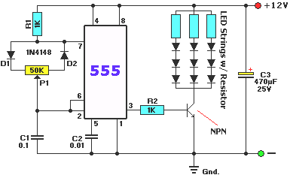
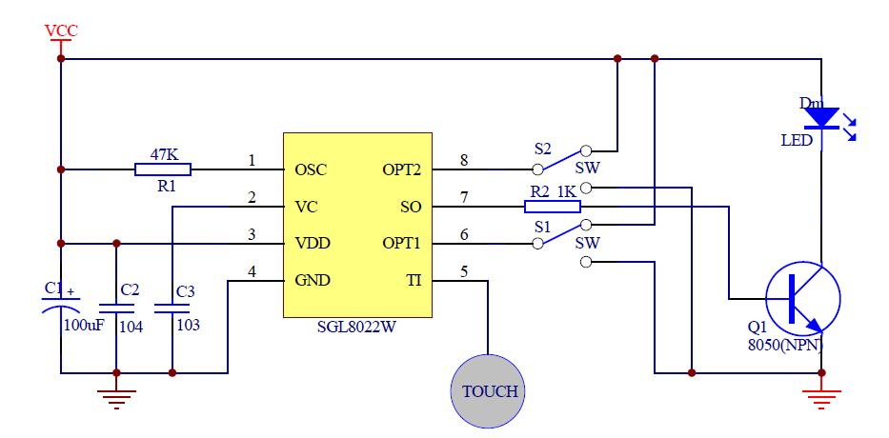
ＬＥＤ燈的亮度調整
(二)LED亮度調整控制
(1) NE555 調光電路：4.5~16 V
(2) SGL 8022W調光電路：5 V

Slide 12
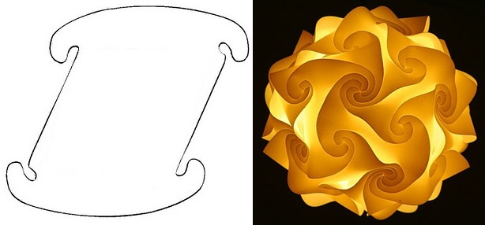
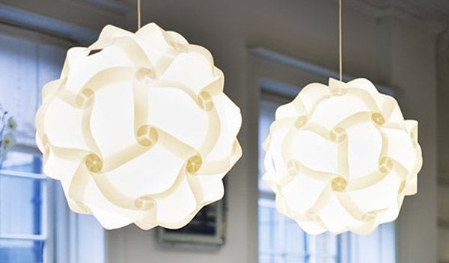
IQ LIGHT
IQ light的設計理念，是經過幾何學的推算
，由同樣形狀的組件，以不同的片數相互
連結，從 9、12、30片到120片，一共可
以變化出22種以上不同的形狀，除了原始
定義的22種樣式之外，當然你也可以利用
IQ LIGHT的系統邏輯，隨時創造出專屬於
自己的作品，增添居家照明的趣味。

Slide 13
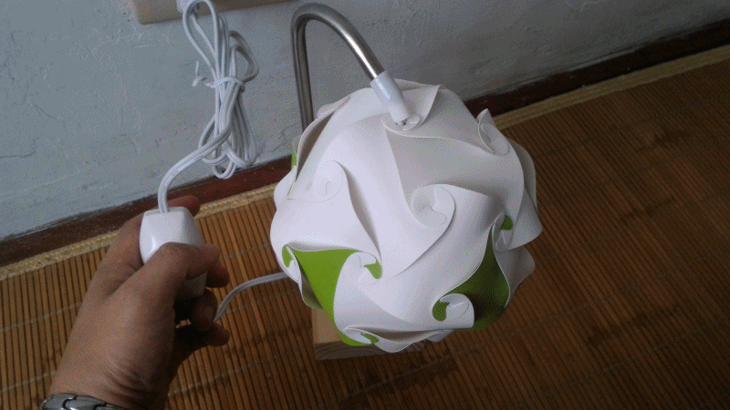
IQ LIGHT+白熾燈調光電路
IQ light結合可無段調光的白熾燈，
可以創造出更多光影交織的奇幻驚
喜，本市自造中心也曾辦理過相關
的親子 DIY 課程，是非常適合親子
共學的學習活動。
唯須靠 110V 的市電供電，若組裝
的過程有疏失，恐造成電路損或漏
電的可能，且製造成本較高。
P.S：為了節能，美國、日本和歐盟都訂出了逐
步淘汰白熾燈的計劃，其他國家也將跟進
，下個世代照明的寵兒極可能是 LED。

Slide 14
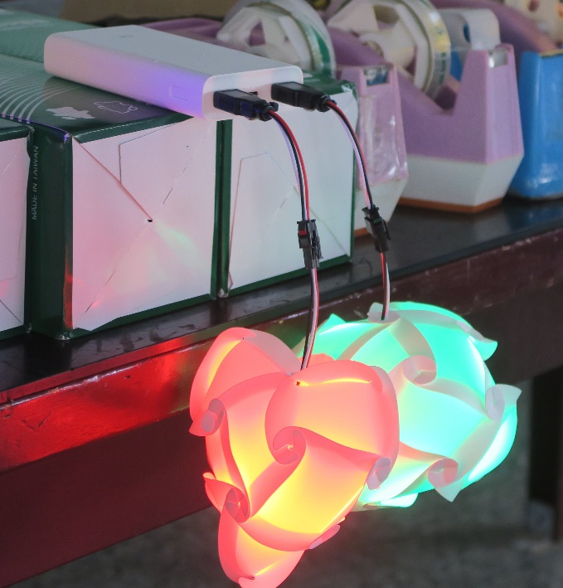
當 IQ LIGHT 遇見 大功率LED觸控調光電路
當IQ light結合大功率LED（有多種顏色）
無段觸控調光電路之後，手動親製的樂趣
依舊，更添增它的移動性。它不僅可以將
舊有的手機充電器賦予新的功用，達到節
能減廢更可以搭配現有的行動電源成為另
類的提燈，控制方式只要利用人體的靜電
（皮膚），即可進行開關及調整明暗度的
調整。
製造過程相對安全、成本較低且更具行動便利性。

Slide 15
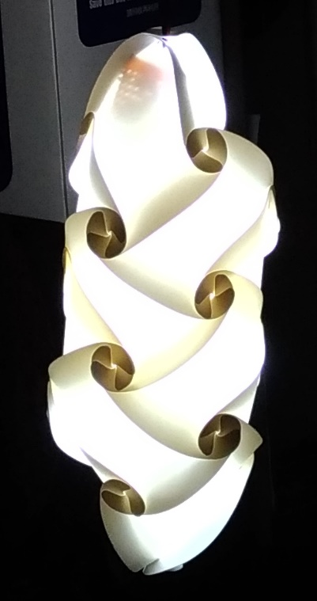
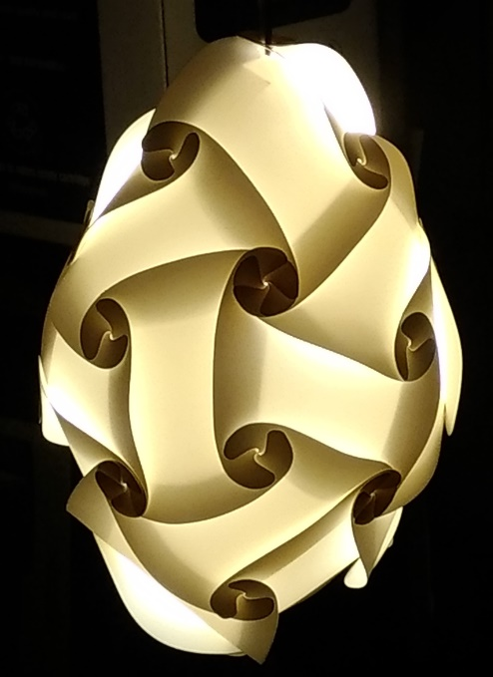
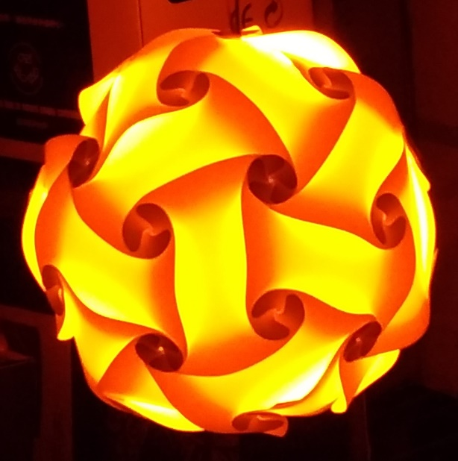
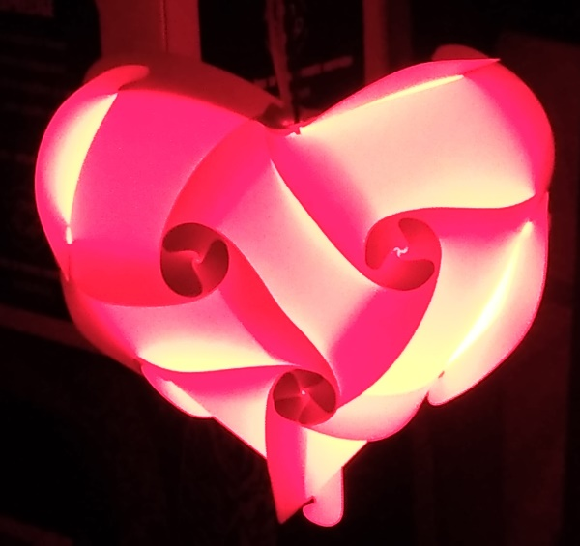
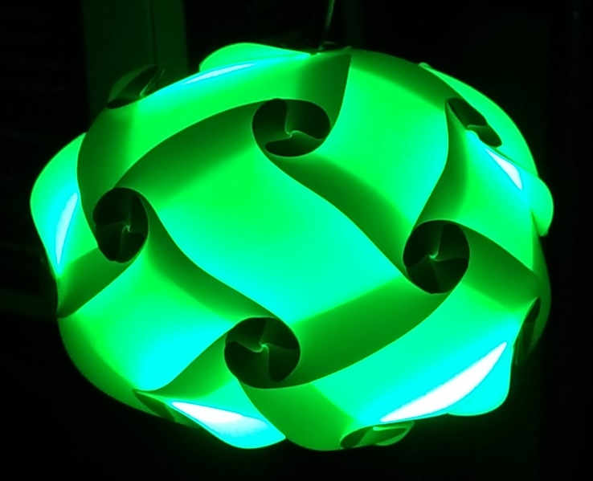
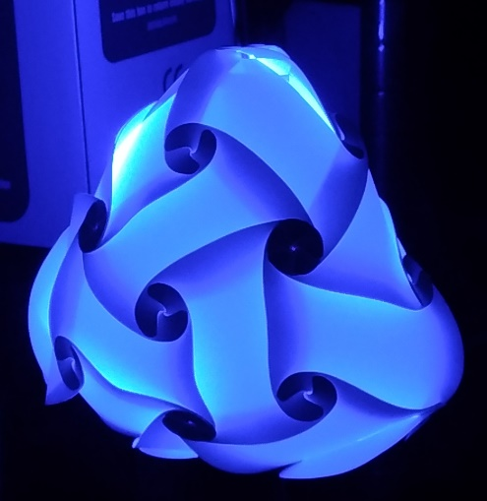
大手牽小手－
LED 觸控調光 IQ－LIGHT 的製做

Slide 16
大手牽小手－
LED 觸控調光 IQ－LIGHT 的製做
小常識報你知~~

Slide 17
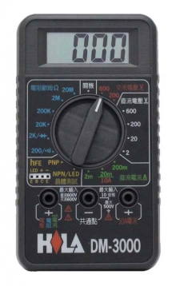
電子電路幫手簡介
三用電表（以dm-3000為例）
■ 3,1/2位液晶顯示、最大讀數1999
■ 防震耐摔，全保護 ■ 中文面板易操作
■ 體積小方便攜帶 ■ 電池電力不足警示
■ 尺寸 : 126H × 70W × 26D / mm
■ 多種功能 : AC/DC電壓、DC電流、電阻、LED、
二極體、電晶體、導通蜂鳴測量等。
功 能 | 檔 位 | 精 確 度
直流電壓 DCV | 2V/20V/200V/600V | ±(0.5%+1dgts)
交流電壓 ACV | 200V/600V | ±(2.0%+3dgts)
直流電流 DCA | 2mA/20mA/200mA/10A | ±(1.5%+1dgts)
電 阻 Ω | 200Ω/2KΩ/20KΩ/200KΩ/2MΩ/20MΩ | ±(1.5%+2dgts)
二 極 體 | 測試電流≒1mA 開路電壓約2.8V
導通蜂鳴 | < 30Ω ±5Ω 響聲

Slide 18
電子電路幫手簡介
三用電表（以dm-3000為例）
三用電表【直流電壓Ｖ】段位例說明：
紅色探針線接至電表左下測量【電壓】、【電阻】、【電流】插孔，黑色探針線賜接至
電表中下【共通點】插孔，將旋鈕轉至 【直流電壓】的段位。
段位 2 【量測範為為 DC 2V以下】、段位 20 【量測範圍為 DC 20V以下】
，段位 200 【量測範圍為 DC 200V以下】。
所要測量的電壓，越接近指定段位電壓，精密度、準確度越高，但是所要測量的電壓不能高於指定段位電壓。所要測量的電壓DC 5V，大於DC 2V段位電壓，必須轉DC 20V段位電壓。
將“探針與待測線路並聯”並從液晶顯示器讀取待測電壓值。

Slide 19
電子電路幫手簡介
三用電表（以dm-3000為例）
三用電表【直流電壓Ｖ】段位例說明：
紅色探針線接至電表左下測量【電壓】、【電阻】、【電流】插孔，黑色探針線賜接至
電表中下【共通點】插孔，將旋鈕轉至 【直流電壓】的段位。
段位 2 【量測範為為 DC 2V以下】、段位 20 【量測範圍為 DC 20V以下】
，段位 200 【量測範圍為 DC 200V以下】。
所要測量的電壓，越接近指定段位電壓，精密度、準確度越高，但是所要測量的電壓不能高於指定段位電壓。所要測量的電壓DC 5V，大於DC 2V段位電壓，必須轉DC 20V段位電壓。
將“探針與待測線路並聯”並從液晶顯示器讀取待測電壓值。
三用電表【交流電壓Ｖ】段位例說明：
探針線接法同上，將旋鈕轉至 【交流電壓】的段位。
段位 200 【量測範圍為 AC 200V以下】、段位 600【量測範圍為 AC 600V以下】。餘同上。
將“探針與待測線路並聯”並從液晶顯示器讀取待測電壓值。

Slide 20
電子電路幫手簡介
三用電表（以dm-3000為例）
三用電表【直流電流Ａ】段位例說明：
探針線同電壓量測的接法，將旋鈕轉至【直流電流 Ａ〕的段位。
p.s：如果要量測 10A電流，轉 10A段位，紅色探針必須拔下改插於右側10A插孔，且在量測10A電流之後必須立刻插回量測電壓插孔，以免在量測電壓時電很呈短路現象，恐使三用電表會有燒毀的疑慮。
段位 2 mA 【測量範為為 DC 2 mA以下】 、20 mA【測量範圍為 DC 20 mA以下】
、200 mA【測量範圍為 DC 200 mA以下】。餘如同【直流電壓】量測說明。
將“探針與待測線路串聯”並從液晶顯示器讀取待測電流值。
三用電表 【電阻歐姆Ω】段位說明：
探針線同電壓量測的接法，將旋鈕轉至【 電阻歐姆Ω】的段位。
共同段位 200、2K、20K、200K、2M及200M等段位，配合待測電阻器調整至適當段位。
（若不知道待測電組的約略值，則轉至最高檔，再依實際測量值轉至最佳解析度為止），並將
探針分別接到待測電阻器的兩端，並從液晶顯示器讀取待測電阻器的電阻值。

Slide 21

電子電路幫手簡介
三用電表（以dm-3000為例）
三用電表 【二極體測試】段位說明：
探針線同電壓量測的接法，將旋鈕轉至【電阻歐姆-2K/ 】的段位。
共同段位 200、2K、20K、200K、2M及200M等段位，配合待測電阻器調整至適當段位。
（若不知道待測電組的約略值，則轉至最高檔，再依實際測量值轉至最佳解析度為止），並將
探針分別接到待測二極體的兩端，若導通（即數位數字會變動），紅色探針接觸處為P（＋）
、黑色探針接觸處為N（－）。
三用電表 【晶體測試】段位說明：
將旋鈕轉至【晶體測試】的段位。
ＰＮＰ段位：僅能判定ＰＮＰ型電晶體，若置入的電晶體能使液晶面板出現數值，此
電晶體即為ＰＮＰ型電晶體，液晶面板上的數值即為該電晶體的h_{FE}值。
ＮＰＮ／ＬＥＤ段位：能判定 ＮＰＮ型電晶體，若置入的電晶體能使液晶面板出現數值
，此電晶體即為ＮＰＮ型電晶體，液晶面板上的數值即為該電晶體的h_{FE}值。若是置入的是
ＬＥＤ，會使ＬＥＤ發光。

Slide 22
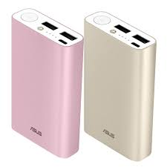
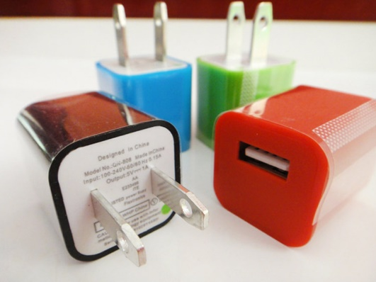
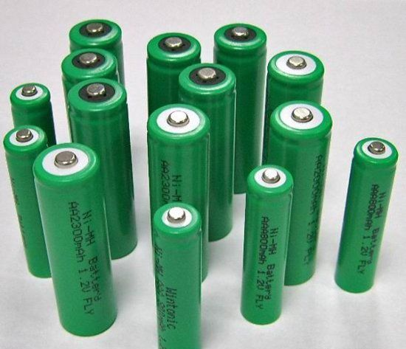
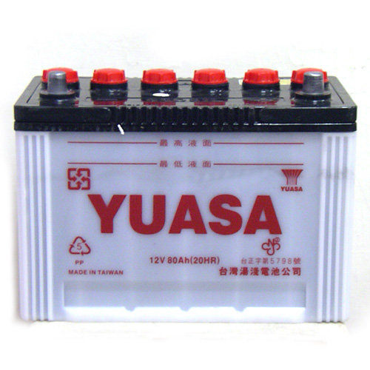
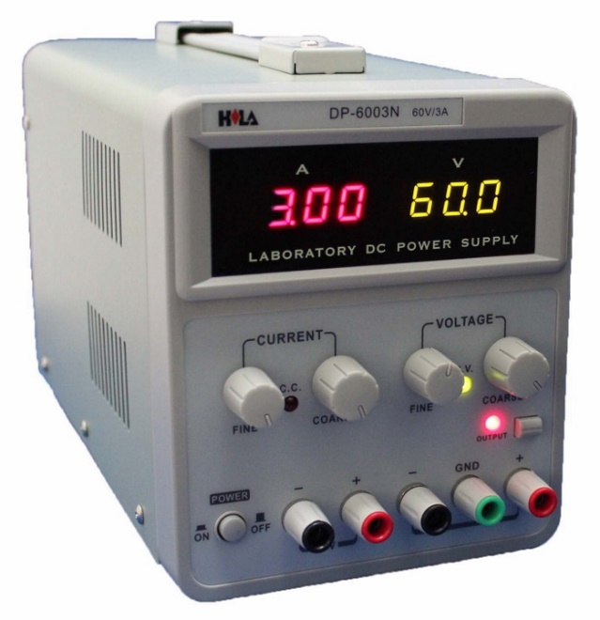
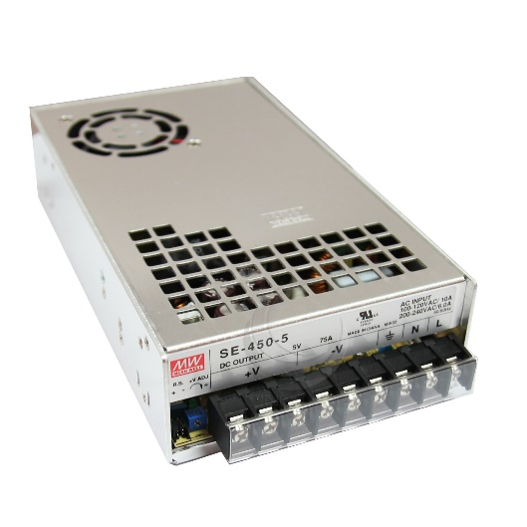
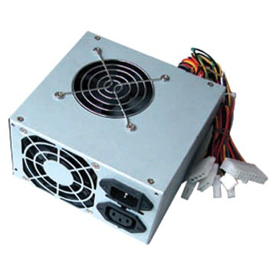
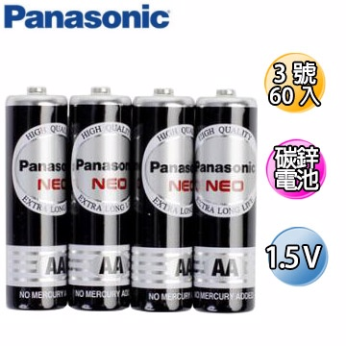
電子電路元件簡介
直流電源

Slide 23
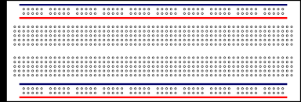
電子電路元件簡介
麵包板（電子電路元件測試用接線板）
整條橫排“＋”為一通路
＋－
整條橫排“－”為一通路
每一直排 5 個孔為一通路
一般市售較完整的麵包板應該會有
４ 組橫排通路及１２６組直排通路
，但也有較小型的麵包板。
＋－

Slide 24
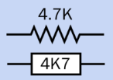
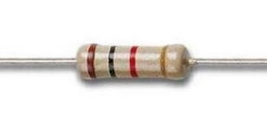

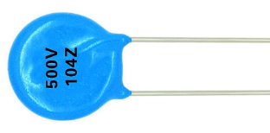
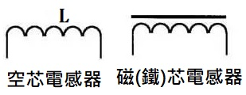
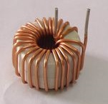
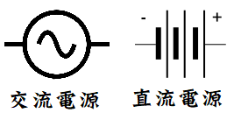
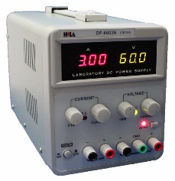
電子電路元件簡介
常用元件
元件名稱 | 符號 | 代號 | 使用單位 | 公式 | 圖樣
電阻器 Resistor |  | R | 歐姆（Ω） ohm | V=I*R
電容器 capacitor |  | C | 法拉（F） farad | C=Q/V
電感器 inductor |  | L | 亨利(H) henry | ε=-L*di/dt
電源 Alternating Current Direct current |  | ACV交流電壓源 DCV直流電壓源 | 伏特（V） Voltage

Slide 25
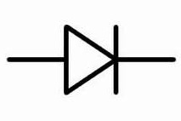
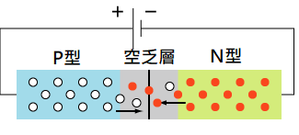
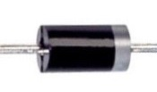
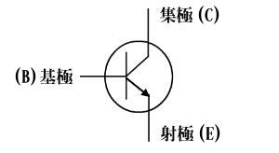
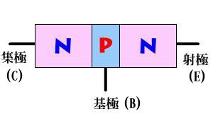
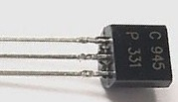
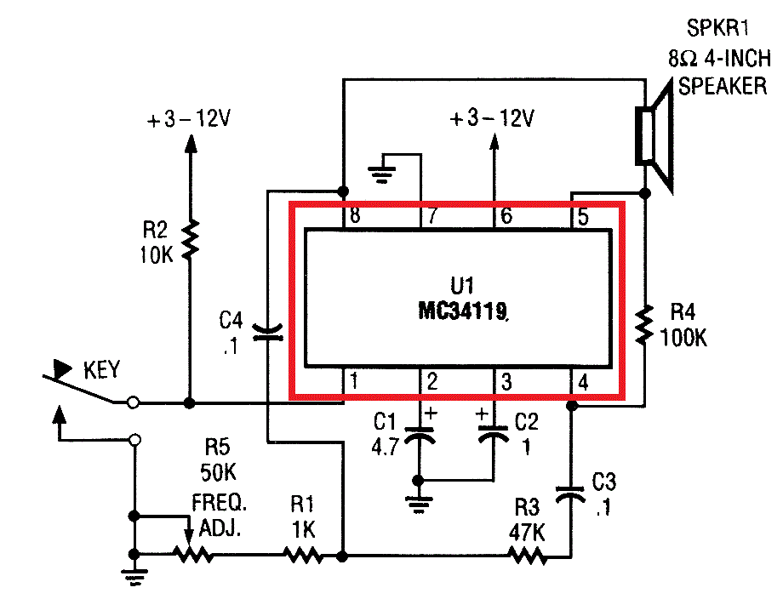
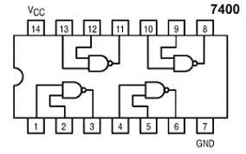
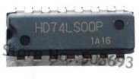
電子電路元件簡介
常用元件
元件名稱 | 符號 | 代號 | 簡圖 | 圖樣
二極體 Diode |  | D
電晶體 transistor |  | Q
積體電路(IC) Integrated circuit |  | U

Slide 26
電子電路元件簡介
常用的科學符號簡介
代號 | 代表數 | 代號 | 代表數 | 代號 | 代表數 | 代號 | 代表數
K kilo | 10³ 千 | M Mega | 10⁶ 百萬 | G Giga | 10⁹ 十億 | T Tera | 10¹² 兆
P Peta | 10¹⁵ 拍(千兆) | E Exa | 10¹⁸ 艾(百京) | Z Zetta | 10²¹ (十垓) | Y Yotta | 10²⁴ 秭
m milli | 10⁻³ 毫 | µ micro | I0⁻⁶ 微 | n nano | 10⁻⁹ 奈 | p pico | 10⁻¹² 皮
f femto | 10⁻¹⁵ 飛 | a atto | 10⁻¹⁸ 阿 | z zepto | 10⁻²¹ (1/十垓) | y yocto | 10⁻²⁴ (1/秭)

Slide 27





電子電路元件簡介
常見的固定電阻器種類：
電阻器的功能就是藉由限制電流的流量，讓電子電路
能順利工作，是電子電路所不可或缺的零件之一。
碳膜電阻 |  | 碳膜電阻是早期普遍使用的電阻器，價格最便宜，品質穩定性信賴度高。
金屬膜 電阻器 |  | 金屬膜電阻器是應用較為廣泛的電阻，其精度高，性能穩定，結構簡單輕巧。耐熱性、噪聲電勢、溫度係數、電壓係數等電性能比碳膜電阻器優良。
金屬氧化膜 電阻器 |  | 金屬氧化膜電阻電阻器的工作溫度範圍為+140~235℃在短時間內可超負荷使用；電阻溫度係數為±3×10-4/℃；化學穩定性好。小功率電阻器的阻值不超過100千歐，因此應用範圍受到限制。
繞線 電阻器 |  | 繞線電阻器它的特點是工作穩定，耐熱性能好，誤差範圍小，適用於大功率的場合。
水泥型繞線 電阻器 |  | 水泥型電阻器是把電阻體放入方形瓷器框內，用特殊不燃性耐熱水泥充填密封而成。具有耐高功率、散熱容易、穩定性高等特點，額定功率一般在 1瓦以上。

Slide 28



電子電路元件簡介
色碼電阻的辨別
2 0 * 10² = 2,000Ω = 2KΩ
1 0 * 10⁴ = 100,000Ω = 100KΩ

Slide 29



電子電路元件簡介
色碼電阻的辨別
2 2 0 * 10² = 22,000Ω = 22KΩ
4 6 0 * 10² = 46,000Ω = 46KΩ

Slide 30









電子電路元件簡介
其他電阻器（請上網查詢）
49.9KΩ
49.9 Ω
10 KΩ
68 Ω
3.6 Ω

Slide 31



電子電路元件簡介
其他電阻器-環境電阻（詳請請上網查詢）
光敏電阻
熱敏電阻
壓敏電阻
會因受光的強弱
而改變電阻值
會因溫度的變化而改變
電阻值，有正溫度變化
及負溫度變化之分。
會因電壓的變化而改變
電阻值，又稱變阻器或
突波吸收器。

Slide 32


電子電路元件簡介
常見的電容器種類
電容器在電子電路中幾乎是不可缺少的儲能元件，它具有
隔斷直流、連通交流、阻止低頻的特性。廣泛應用在耦合、
隔直、旁路、濾波、調諧、能量轉換和自動控制等電路中。

Slide 33



電子電路元件簡介
常見的固定電容器值判讀

Slide 34


電子電路元件簡介
常見的固定電容器值判讀

Slide 35



電子電路元件簡介
常見可直接判讀值的電容器

Slide 36


二極體
電子電路元件簡介
常見的二極體（單向導通二極管）

Slide 37


二極體—介紹與應用
二極體就像一條電流的單行道路一樣，電流只能順從二極體
既定的電流方向流動（無法逆向流動）。
※電流流動的方向只能從P極流向N極。
可用電表“電阻歐姆Ω”二極體量測
專用檔位來判別 P 或 N 的腳位。
－
N
電流方向
1
N
4148
1
N
4001
＋
P

Slide 38


BJT介紹
BJT這個元件可作為『小電流開關控制元件“，亦可做為”小訊號放大的元件“（具電壓、電流及功率放大的功能）。
而BJT有3個接腳，分別為E、C、B三支接腳故又稱為三極管。
p.s：電晶體的腳位可由電表的專用量測檔來測得。
B 腳位可以視作是一個開關閥，C 腳位可以是作為放大的源頭，如果B 腳位打開開關閥，則C 腳位的放大就可以順利流過進入我們後續的電路。
PNP 型
NPN 型

Slide 39



電子電路元件簡介
電晶體－BJT（三極管）
利用P型半導體與N型半導體，除了可以構成PN接面二極體外，還可以製造出另一個
雙接面的元件，這就是雙極性接面電晶體(Bipolar Junction Transistor ; 簡稱BJT)。
雙極性接面電晶體就是一般俗稱的電晶體，依其結構可分為NPN型電晶體與PNP型電晶體。
電晶體基於輸入的電流或電壓，改變輸出端的阻抗 ，從而控制通過輸出端的電流，因此電晶體
可以作為電流開關，而因為電晶體輸出信號的功率可以大於輸入信號的功率，因此電晶體可以
作為電子放大器。
NPN 型電晶體電路符號
PNP 型電晶體電路符號

Slide 40



電子電路元件簡介
電晶體（三極管）
電晶體的主要功能有二：
一、放大信號（電流放大）：主要用於 類比電路。
二、控制電路（開關）：主要用於 數位電路。
振盪器電路
放大電路
開關電路

Slide 41

電子電路元件簡介
電感器（inductor）
是一種會因為通過的電流的改變
而產生電動勢，從而抵抗電流的
改變的一種電路元件 ，這屬性就
稱為電感器。
電感元件有許多種形式，會依據外觀與功用的
不同，而會有不同的稱呼。
以漆包線繞製多圈狀，常作為電磁鐵使用和在
變壓器等中使用的電感也依外觀稱為線圈（coil）。用以對高頻提
供較大電阻，通過直流或低頻的，依功用常稱為
扼流圈（choke），又稱抗流圈。常配合鐵磁性
材料，安裝在變壓器、電動機和發電機中使用的
較大電感，也稱繞組（Winding）。
導線穿越磁性物質，而無線圈狀，常充當高頻
濾波作用的小電感，依外觀常稱為磁珠（Bead）。

Slide 42

電子電路元件簡介
電感器（inductor）
電感器數值的判讀一般有三種方式：
色環標示法：與電阻器色環判讀法相同。
直接標示法：電感量直接標示在電感器
外殼上。
數碼標示法：判讀方式與電阻器雷同，
但單位為μH（10⁻⁶H），
誤差值代號之判別與電容
誤差值代號雷同。

Slide 43



電子電路元件簡介
電感器（inductor）
一個電感元件儲存的能量（單位:焦耳）
等於流經它的電流建立磁場所做的功：
Ｅ_{stored}＝ＬＩ^{２}／２
PS： Ｌ：為電感，Ｉ：為流經電感的電流
電感器一詞，通常只用來稱呼以自感或
其效應為主要工作情況的元件。
非以自感為主的，習慣上大多稱呼它的
其他名稱，平常不以電感器稱呼，
例如：變壓器、馬達裡的電磁線圈繞組等。
$$A=πr^{2}$$
隨時間變化的電壓v(t)與隨時間變化的電流i(t)在一個電感為L的電感元件上呈現的關係：
v(t)＝Ｌ＊di(t)／dt
PS： v(t)：電感元件感應的電壓
Ｌ：為電感
di(t)：為流經電感元件的電流
電感器的符號

Slide 44



電子電路元件簡介
電感器（inductor）
電感器的串聯與並聯電路
電感器串聯公式：
Ｌeq＝Ｌ₁＋Ｌ₂＋····＋Ｌ_{n}
電感器並聯公式：
１/Ｌeq＝１/Ｌ₁＋１/Ｌ₂＋····＋１/Ｌ_{n}

Slide 45

電子電路元件簡介
積體電路（ic）
積體電路（integrated circuit，簡稱“IC”）：
又稱微電路（microcircuit）、微晶片（microchip）、芯片/晶片（chip），
在電子學中是一種把電路（主要包括半導體裝置，也包括被動元件等）
小型化的方式，整合到基板或線路板所構成的小型化電路，通時常製造
在半導體晶圓表面上。
小型積體電路 (SSI英文全名為Small Scale Integration )邏輯閘10個以下或 電晶體100個以下。
中型積體電路 (MSI英文全名為Medium Scale Integration )邏輯閘11~100個或 電晶體101~1k個。
大型積體電路 (LSI英文全名為Large Scale Integration )邏輯閘101~1k個或 電晶體1,001~10k個。
超大型積體電路 (VLSI英文全名為Very large scale integration )邏輯閘1,001~10k個或 電晶體10,001~100k個。
極大型積體電路 (ULSI英文全名為Ultra Large Scale Integration )邏輯閘10,001~1M個或 電晶體100,001~10M個。
GLSI英文全名為Giga Scale Integration,邏輯閘1,000,001個以上或 電晶體10,000,001個以上。
※ 根據處理訊號的不同，可以分為類比積體電路、數位積體電路、和兼具類比與數位的混合訊號積體電路。

Slide 46

電子電路元件簡介
積體電路（ic）

Slide 47

電子電路元件簡介
積體電路（ic）

Slide 48
電子電路元件簡介
積體電路（ic）
積體電路基本上由數種金屬和半導體元件組合而成，執行的又是看不到的
功能，然而所有現代電子產品都透過這些電路運轉，從個人電腦、智慧型手機
到電視，無不仰賴它來執行各種關鍵程序。
積體電路由許多極微小的主動元件和被動元件組成。主動元件包括電晶體
和二極體，被動元件則包括電容器和電阻器；這些組件一起鑲在薄薄的半導體
材料上，例如矽（美國製造晶片的地區「矽谷」即因此得名）。
將上述元件合起來就成為電腦晶片，大小通常從數公釐到數公分（例如中
央處理器）。晶片表面覆有塑膠殼來保護內部的眾多積體電路，而將多種晶片
結合在一起，就能製造出許多日常生活中不可或缺的超強力電子產品。

Slide 49

使用麵包板組裝觸控電路
準備大顯身手了~~~~（電路說明）
使用元件：
５Ｖ電源 一組
(可用行充取代)
麵包板 一塊
SGL8022W 一顆
SS8050 一顆
1W LED 一組
47 KΩ 一個
1 KΩ 一個
5R1 (5.1 Ω) 一個
10 uF 一個
0.01 uF 一個
0.1 uF 一個
單心線 若干

Slide 50

OSC：振盪電阻接入腳
VC：採樣電容接入腳
(電容值愈大愈靈敏)
DDD：電源正
GND：電源負
TI：觸摸輸入腳
OPT1：選項輸入腳 1
SO：燈光(PWM)控制輸出
OPT2：選項輸入腳 2

Slide 51

使用麵包板組裝觸控電路
R1：振盪電阻決定振盪頻率
R2：電晶體觸發限流用1~2K Ω
R3：LED 限流用
C1、C2：抗雜訊用
C3：調整觸控靈敏度
準備大顯身手了~~~~（電路說明）
R3電阻值的選用：
R3 = $\frac{VCC−LED的額定電壓}{LED的額定電流}$
例：白光額定電壓約 3.3 Ｖ
R3 = $\frac{5 V−3.3 V}{0.33 A}$ = 5.1515 A
(0.33 A)² * 5.1 Ω = 0.55539 W
故選用 5.1 Ω 1/2 W 的電阻器

Slide 52

使用麵包板組裝觸控電路
大顯身手中~~~~

Slide 53

使用麵包板組裝觸控電路
大顯身手中~~~~

Slide 54

使用麵包板組裝觸控電路
大顯身手中~~~~

Slide 55

使用麵包板組裝觸控電路
大顯身手中~~~~

Slide 56

使用麵包板組裝觸控電路
大顯身手中~~~~

Slide 57

使用麵包板組裝觸控電路
大顯身手中~~~~

Slide 58

使用麵包板組裝觸控電路
大顯身手中~~~~

Slide 59

使用麵包板組裝觸控電路
大顯身手中~~~~

Slide 60

使用麵包板組裝觸控電路
大顯身手中~~~~

Slide 61

使用麵包板組裝觸控電路
大顯身手中~~~~

Slide 62

使用麵包板組裝觸控電路
大顯身手中~~~~

Slide 63

使用麵包板組裝觸控電路
大顯身手中~~~~

Slide 64

使用麵包板組裝觸控電路
大顯身手,組裝完成了~~~~

Slide 65

使用麵包板組裝觸控電路
通電測試去~~~~

Slide 66




使用印刷電路板焊接觸控電路
終極挑戰~~~~
使用元件：
ＰＣＢ板 一塊 SGL 8022 W 一顆
SS8050 一顆 1W LED 一組
47 KΩ 一個 1 KΩ 一個
5 R 1(5.1 Ω) 一個 10 uF 一個
0.01 uF 一個 0.1 uF 一個
USB(公)接頭 一組 ３Ｐ快接線 一組
排針(3P) 三個 跳線帽 三個
螺絲組 一組 束線 一條
５Ｖ電源(可用行充取代) 一組

Slide 67

使用印刷電路板焊接觸控電路
終極挑戰~~~~

Slide 68

使用印刷電路板焊接觸控電路
終極挑戰~~~~

Slide 69

使用印刷電路板焊接觸控電路
終極挑戰~~~~

Slide 70

使用印刷電路板焊接觸控電路
終極挑戰~~~~

Slide 71

使用印刷電路板焊接觸控電路
終極挑戰~~~~

Slide 72

使用印刷電路板焊接觸控電路
終極挑戰~~~~

Slide 73

使用印刷電路板焊接觸控電路
終極挑戰~~~~

Slide 74

使用印刷電路板焊接觸控電路
終極挑戰~~~~

Slide 75

使用印刷電路板焊接觸控電路
終極挑戰~~~~

Slide 76

使用印刷電路板焊接觸控電路
終極挑戰~~~~

Slide 77

使用印刷電路板焊接觸控電路
終極挑戰~~~~

Slide 78

使用印刷電路板焊接觸控電路
終極挑戰~~~~

Slide 79


使用印刷電路板焊接觸控電路
終極挑戰~~~~

Slide 80


使用印刷電路板焊接觸控電路
終極挑戰~~~~

Slide 81


使用印刷電路板焊接觸控電路
終極挑戰~~~~

Slide 82



使用印刷電路板焊接觸控電路
終極挑戰~~~~

Slide 83


使用印刷電路板焊接觸控電路
終極挑戰~~~~

Slide 84


使用印刷電路板焊接觸控電路
終極挑戰~~~~

Slide 85



使用印刷電路板焊接觸控電路
終極挑戰~~~~

Slide 86
『觸控調光電路』遇到『ＩＱ－ＬＩＧＨＴ』
甜蜜時刻~~~~

